Slide 1

Blockchain second hand market using ethereum
Business Model & Story Board
Group 6
2019-2 CDP1, KNU CSE
Taegeon An 2014105057
Jinkyu Han 2014105101
JuYong Shin 2014105052
ZHU YI 2017117186
Notes:
안녕하십니까. 종합설계프로젝트 6조 발표를 맡은 ㅇㅇㅇ 입니다.
저희 조가 제안할 서비스는 Ethereum을 이용한 Blockchain 중고 마켓 서비스 입니다.
기존에 이미 서비스 중인 일반적인 중고 마켓은 이미 포화상태라 할 정도로 많습니다.

Slide 2

Role Sharing
FrontEnd
TaeGeon An
FrontEnd
ZHU YI
BackEnd
JuYong Shin
BackEnd
Jinkyu Han
Notes:
역할 분담
Frontend - 안태건, 주이
Backend - 신주용, 한진규

Slide 3
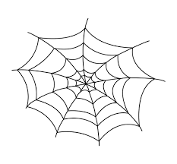
Service structure
Secure transactions of used products
Without intervention of 3rd party
Seller
Smart contract
Purchaser
item
ether
Notes:
판매자는 ‘물품 등록’을 통해 판매할 물건을 등록.
구매자는 ‘구매 계약’을 통해 이더를 지불하고 구매 할 수 있음.
판매자와 구매자 사이에 중고 물품과 이더를 담보로 스마트계약을 체결.
구매자가 물품을 받고 확인하면 판매자에게 이더 지급.

Slide 4
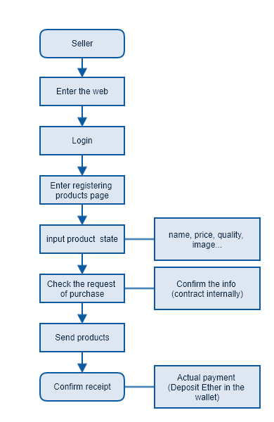
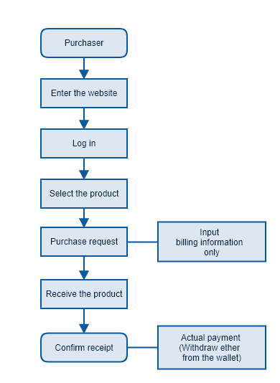
Expected User Flow
Notes:
판매자 : 웹사이트 접속 - 로그인 - 상품 등록 페이지 접속 - 상품정보 기입(상품명, 원하는 가격, 상품 상태(등급, 사진) 등) - 구매요청확인(정보 확인-내부적으로 계약 체결) - 물품 발송 - 수령확인(실제 결제 - 지갑에 이더가 입금됨)
구매자 : 웹사이트 접속 - 로그인- 상품 선택 - 구매 요청 (결제정보만 입력_지갑) - 상품수령 - 수령확인(실제 결제 - 지갑에서 이더빠져나감)

Slide 5

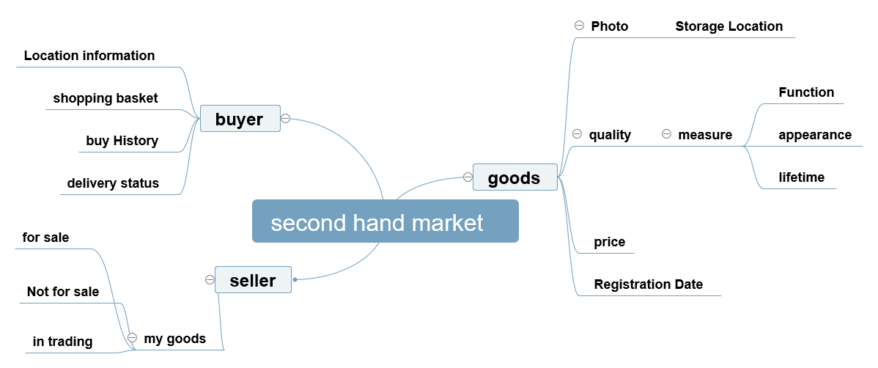


Information Mind Map

Slide 6
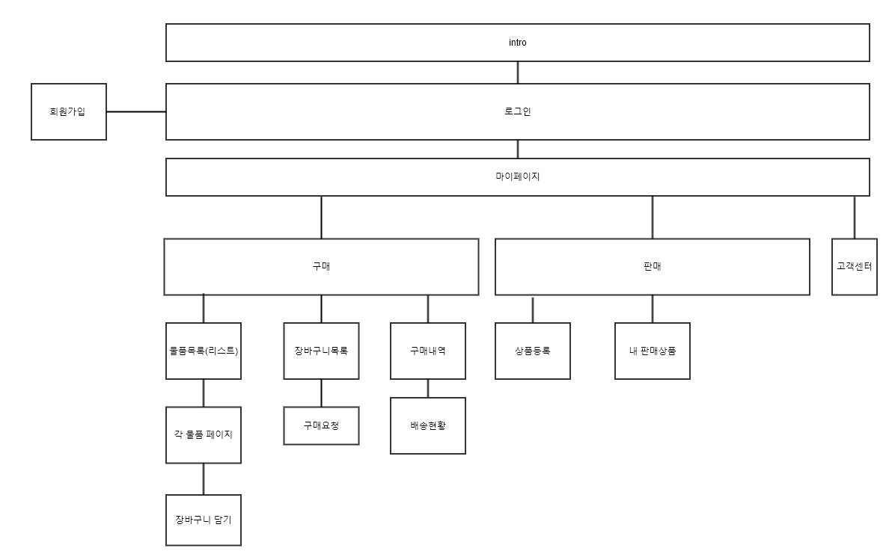

Site Map
0
1-1
1
2
2-1
2-2
2-3
2-1-1
2-1-2
2-1-3
2-2-1
2-2-2
2-1-1-1
2-1-2-1
2-1-3-1
2-1-1-1-1
Notes:
최초 접속시 로그인 페이지로 이동한다. 로그인 성공하면 마이페이지로 redirection한다.
구매하는 경우
판매하는 경우

Slide 7
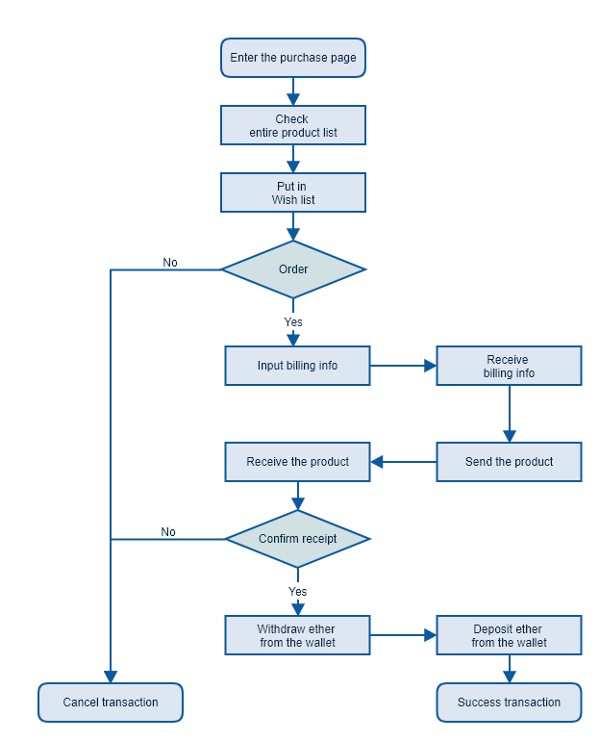
Transaction Flow

Slide 8
Final Goal: Run our service!
Frontend
Design UI/UX of the website refer to common online markets.
Backend
Build a brand-new decentralized server using blockchain technology.
Notes:
Frontend - 기존의 사용자들이 친숙한 형태의 온라인 마켓 UI/UX 구축
Backend - 블록체인을 이용한 새로운 탈중앙화 서버 구축

Slide 9
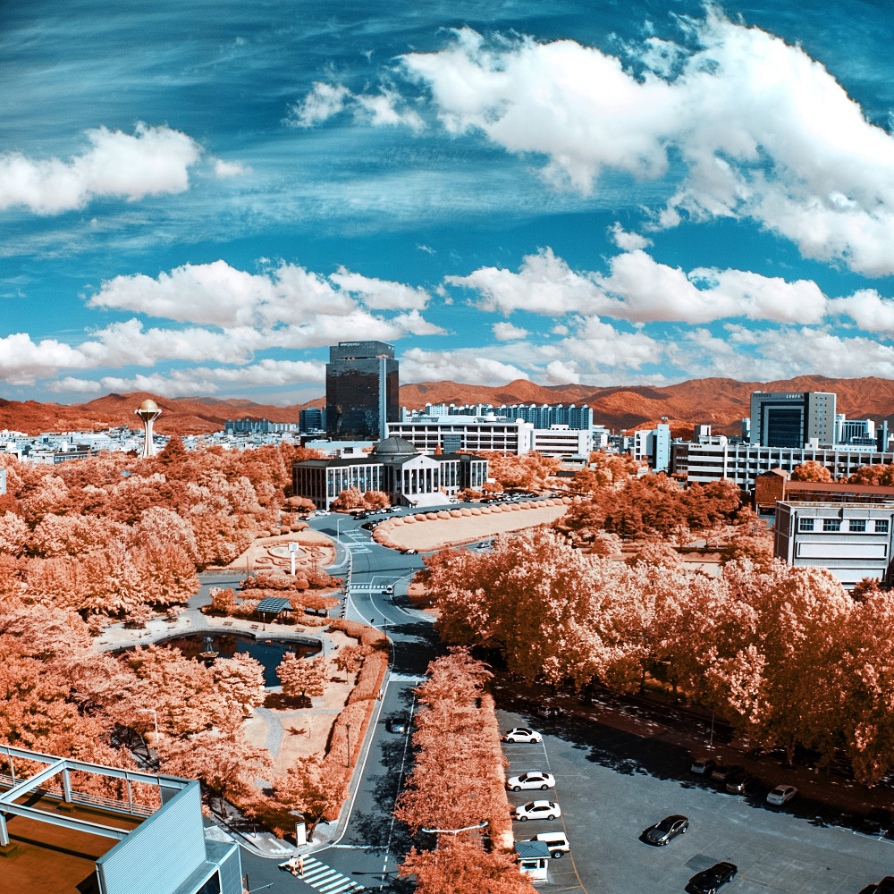
Contact
TaeGeon An
atg0831@naver.com
JuYong Shin
cheesecat47@gmail.com
Jinkyu Han
gkswlsrb95@gmail.com
ZHU YI
3510882399@qq.com

Slide 10
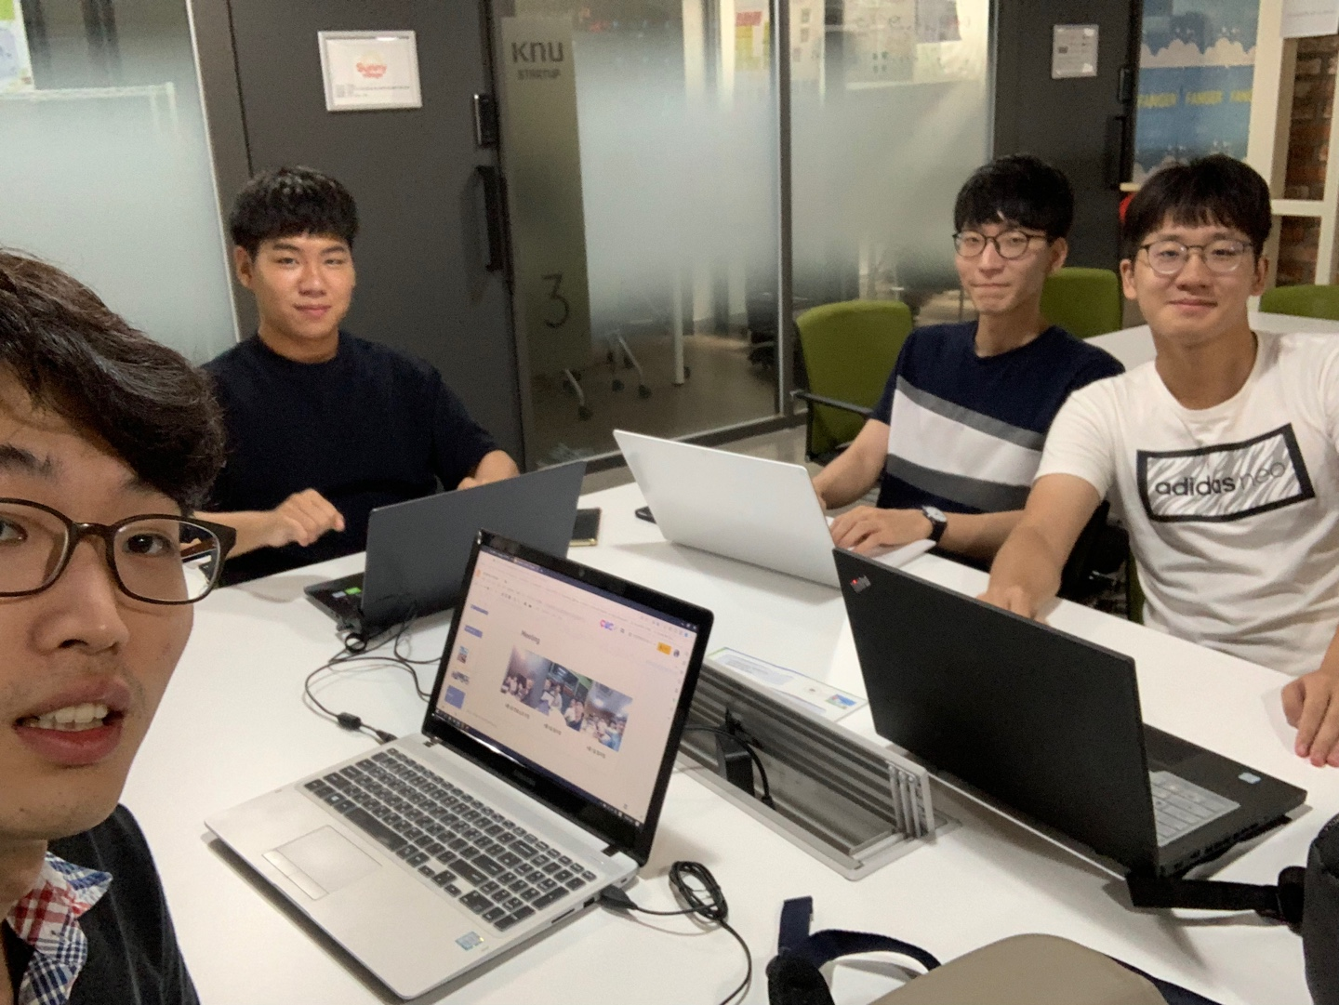
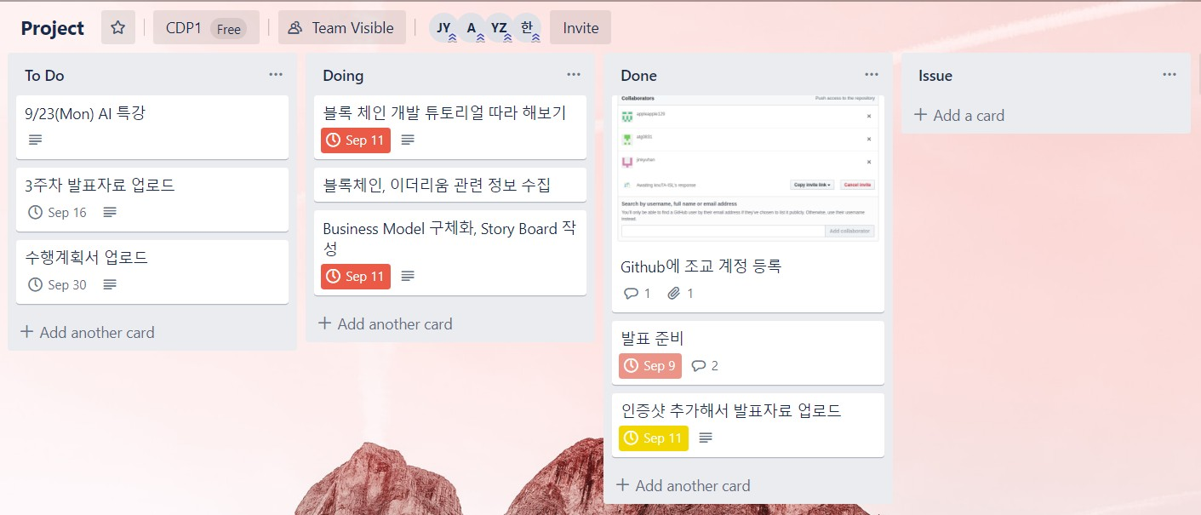
Meeting
10 Sep. Team meeting
Project management

Slide 11
Thank you!

